Slide 1


День Героев Отечества
Государственное бюджетное образовательное учреждение дополнительного образования Республики Крым «Региональный центр по подготовке к военной службе и военно-патриотическому воспитанию»

Slide 2
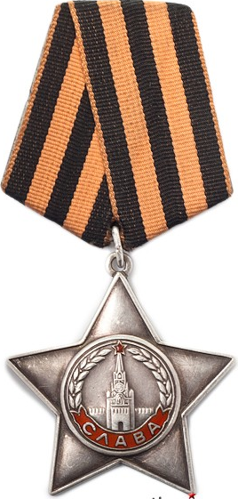
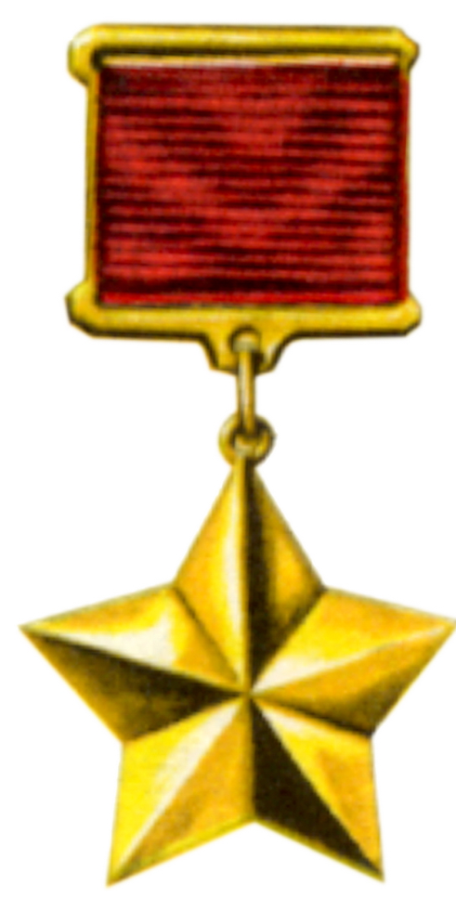
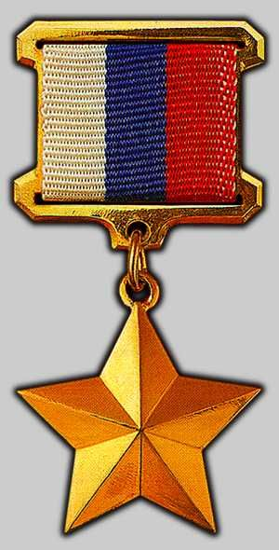
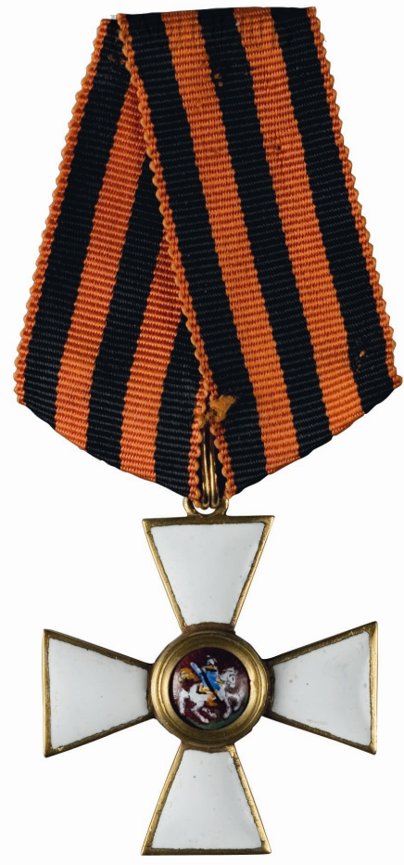
9 ДЕКАБРЯ СТРАНА ЧЕСТВУЕТ:
КАВАЛЕРОВ
ОРДЕНА
СВЯТОГО
ГЕОРГИЯ
КАВАЛЕРОВ
ОРДЕНА
СЛАВЫ
ГЕРОЕВ
СОВЕТСКОГО
СОЮЗА
ГЕРОЕВ
РОССИЙСКОЙ
ФЕДЕРАЦИИ

Slide 3
ИСТОРИЯ ПРАЗДНИКА.
9 декабря День Героев Отечества в России - это памятная дата, которая отмечается в нашей стране ежегодно 9 декабря. Она установлена Федеральным законом Российской Федерации № 22-ФЗ от 28 февраля 2007 года «О внесении изменения в статью 1-1 Федерального закона «О днях воинской славы и памятных датах России».
Эта декабрьская дата приурочена к выдающемуся событию эпохи правления императрицы Екатерины II — в 1769 году она учредила орден Святого Георгия Победоносца.
В те годы этим орденом награждались воины, проявившие в бою доблесть, отвагу и смелость. Орден Святого Георгия имел 4 степени отличия, из которых первая была наивысшей.
Известно, что кавалерами всех четырех степеней стали 4 человека, среди которых великие русские полководцы М.И. Кутузов и М.Б. Барклай-де-Толли. Екатерина II удостоила и себя этой награды в честь учреждения ордена.

Slide 4
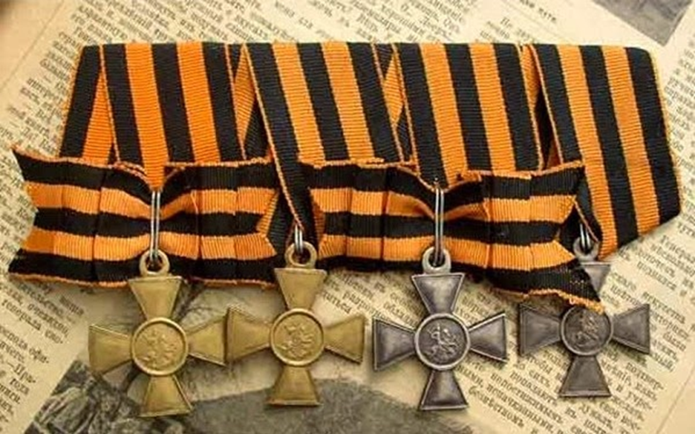

Slide 5
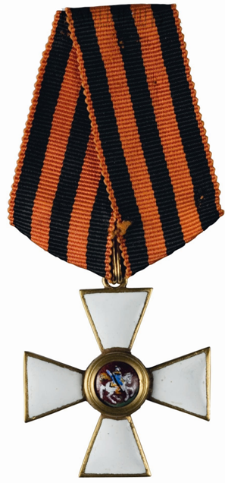
КАВАЛЕРАМ ОРДЕНА СВЯТОГО ГЕОРГИЯ.
Екатериной утвержден Святой Георгий! и по праву, Дабы воздать героям славу, Сей орден нами возрожден.
Нет, не отменят времена Их доблести и их заслуги. Готовы жизнь отдать, страна, Мы за тебя – сыны и внуки.
Хотим героев знать в лицо, Прийти на помощь им, поздравить. Погибших дедов и отцов, Всех павших – в этот день поздравить.

Slide 6
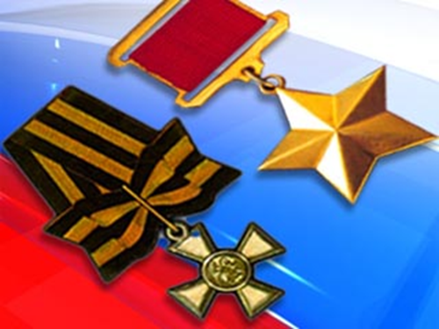
В 2000 году указом Президента России статуты ордена Святого Георгия вновь были возвращены в наградную систему Российской Федерации. Первое награждение новыми георгиевскими крестами состоялось в 2008 году, во время грузино-осетинского конфликта кавалерами ордена Св. Георгия Победоносца стали более 100 солдат и офицеров Российской армии.

Slide 7
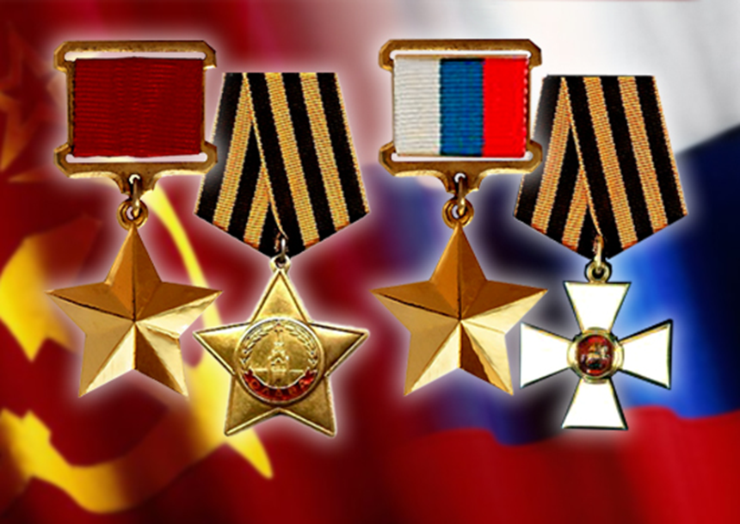

Slide 8
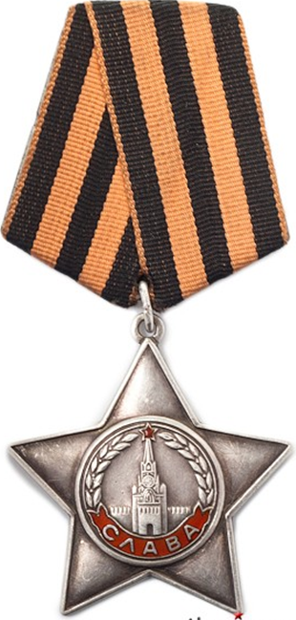
ОРДЕН СЛАВЫ.
Учрежденный 8 ноября 1943 года орден Славы, предназначался для награждения рядового и сержантского состава. Первым кавалером ордена 3-й степени был сапер Василий Малышев. До 1945 года кавалерами ордена 3-й степени стали 980 тыс человек, 2-й степени – 46 тыс, а полными кавалерами – 2562 человека. В 1975 году полные кавалеры ордена Славы получили равные права с Героями Советского Союза.

Slide 9
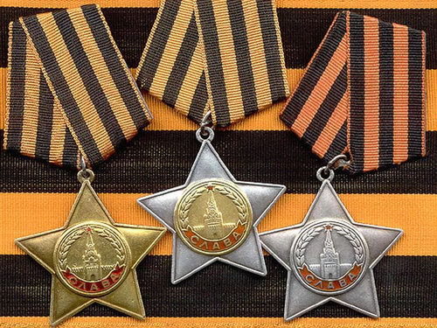

Slide 10
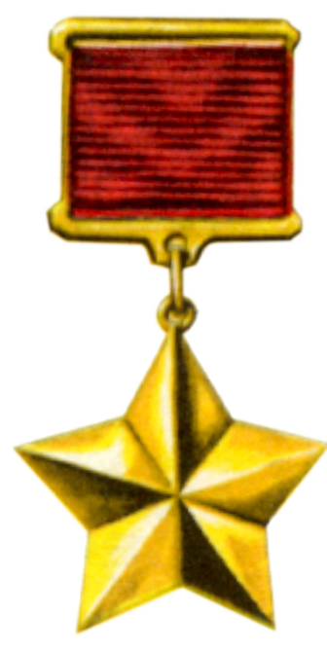
ГЕРОЙ СОВЕТСКОГО СОЮЗА.
Звание Героя Советского Союза было учреждено Постановлением ЦИК СССР в апреле 1934 года. Первыми Героями 20 апреля 1934 были семь летчиков, спасших со льдины в Чукотском море экипаж ледокола "Челюскин". Последним советским Героем стал военный акванавт капитан 3-го ранга Анатолий Солодков, совершивший в 1991 году рекордное погружение на глубину 120 метров. Всего этого высокого звания удостоены свыше 13 тыс. человек.

Slide 11

ГЕРОЙ РОССИЙСКОЙ ФЕДЕРАЦИИ.
Звание Герой Российской Федерации и знак особого отличия - медаль "Золотая Звезда" были установлены 20 марта 1992 года. Первым их удостоился 11 апреля 1992 года космонавт Сергей Крикалев, ставший еще в апреле 1989 года Героем Советского Союза .
Современная Россия в своей ратной летописи (начиная с 1992 года) насчитывает около 600 человек, удостоенных званий Героев Российской Федерации. Среди этих людей есть и те, кто до сегодняшнего дня продолжают служить в рядах Вооруженных Сил России.

Slide 12

Нет, не ослабнет наша память,
Она навеки нам дана,
Чтоб вновь и вновь могли мы славить
Героев наших имена!

Slide 13
